Slide 1
Kaj je ta skrivnostni zvok?
Zvočni posnetek

Slide 2
Rosnica

Slide 3
Žabe v Sloveniji

Slide 4
Žabe so dvoživke
Dvoživke so živali, ki del življenja preživijo na kopnem, del pa v vodi
Poleg žab so dvoživke tudi močeradi, pupki, človeška ribica
Kako ločimo odrasle žabe od drugih odraslih dvoživk? Žabe imajo dolge zadnje noge s pomočjo katerih lahko skačejo

Slide 5
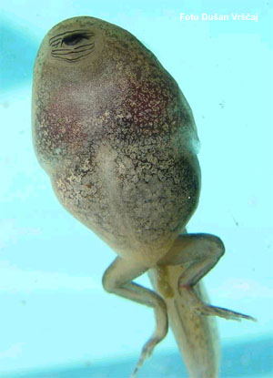
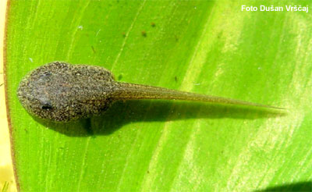
Iz paglavca v odraslo žabo

Slide 6
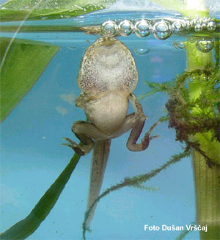
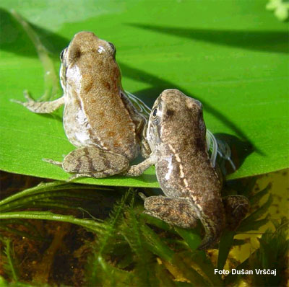

Slide 7
S čim se žabe prehranjujejo?
Odrasle žabe jedo polže, pajke, žuželke, deževnike
Paglavci jedo alge in odmrle rastline
Nekatere žabe imajo iztegljiv jezik s katerim si ulovijo hrano
Žabe zelo dobro vidijo, pa tudi vohajo in slišijo dobro

Slide 8
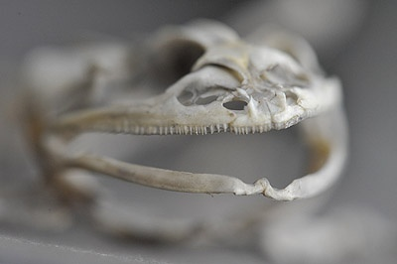
Imajo žabe zobe?
Da, imajo jih. Imajo majhne krhke zobe. Hrane zato ne prežvečijo ampak jo kar pogoltnejo.
Žabji zobje
Ste vedeli?
Žabe hrano požirajo z očmi. Da hrano lažje pogoltnejo, jo s pomočjo oči potisnejo v želodec

Slide 9
Žabe pozimi
Z oktobrom se žabe umaknejo v svoja zimska skrivališča.
Nekatere žabe prezimijo na kopnem (v štorih, naravnih luknjah, žaba česnovka se zakoplje kar meter globoko)
Druge žabe pa prezimijo v vodi na dnu ribnikov in mlak
Spomladi, ko se otopli, pa nas žabe z glasnim oglašanjem opozorijo, da je zime konec

Slide 10
Slovenske žabe
Hribski urh
Oglašanje hribskega urha

Slide 11
Slovenske žabe
Česnovka
Oglašanje česnovke

Slide 12
Slovenske žabe
Plavček
Oglašanje plavčka

Slide 13
Slovenske žabe
Zelena krastača
Oglašanje zelene krastače

Slide 14
Slovenske žabe
Zelena rega
Oglašanje zelene rege

Slide 15
Kaj pomeni ta prometni znak

Slide 16
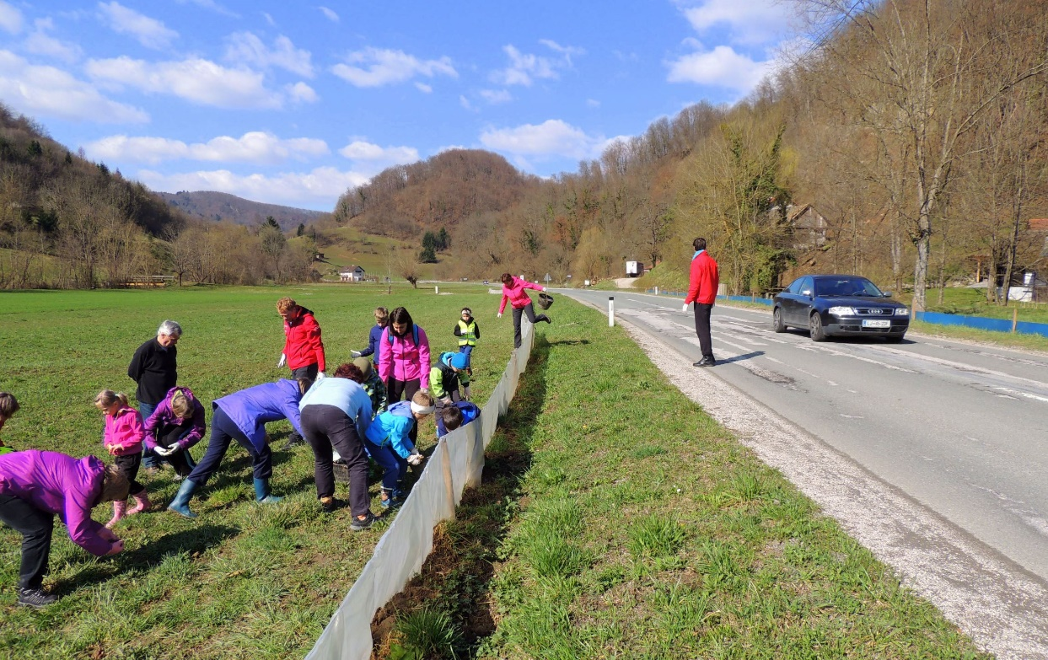
Pomagajmo žabam
Veliko žab pri prečkanju ceste povozijo avtomobili
Žabam lahko pomagamo tako, da postavimo ograjo in žabe sami nesemo čez cesto

Slide 17
Tako žabam pomagajo otroci
video

Slide 18
Vse žabe so zaščitene
Vse slovenske žabe so zaščitene in jih je strogo prepovedano loviti, zastrupljati, ubijati. Prav tako ne smemo uničevati njihovega mresta in loviti paglavcev in jih nositi domov!
Kljub temu, da marsikomu žabe niso všeč, so koristne in morali bi biti veseli, če najdemo krastačo v našem vrtu. Poskrbela bo, da nam vrtnine ne bi pojedli škodljivci

